Slide 1
CHIZIQLI TEZLATKICHLAR .
SAYFULLAYEVA SITORA, VALIJONOVA SHODIYA

Slide 2
REJA:
1.Chiziqli tezlatgichlar
2.Tuzilishi va ishlash pirinsipi
3. Ishlatilish sohalari

Slide 3
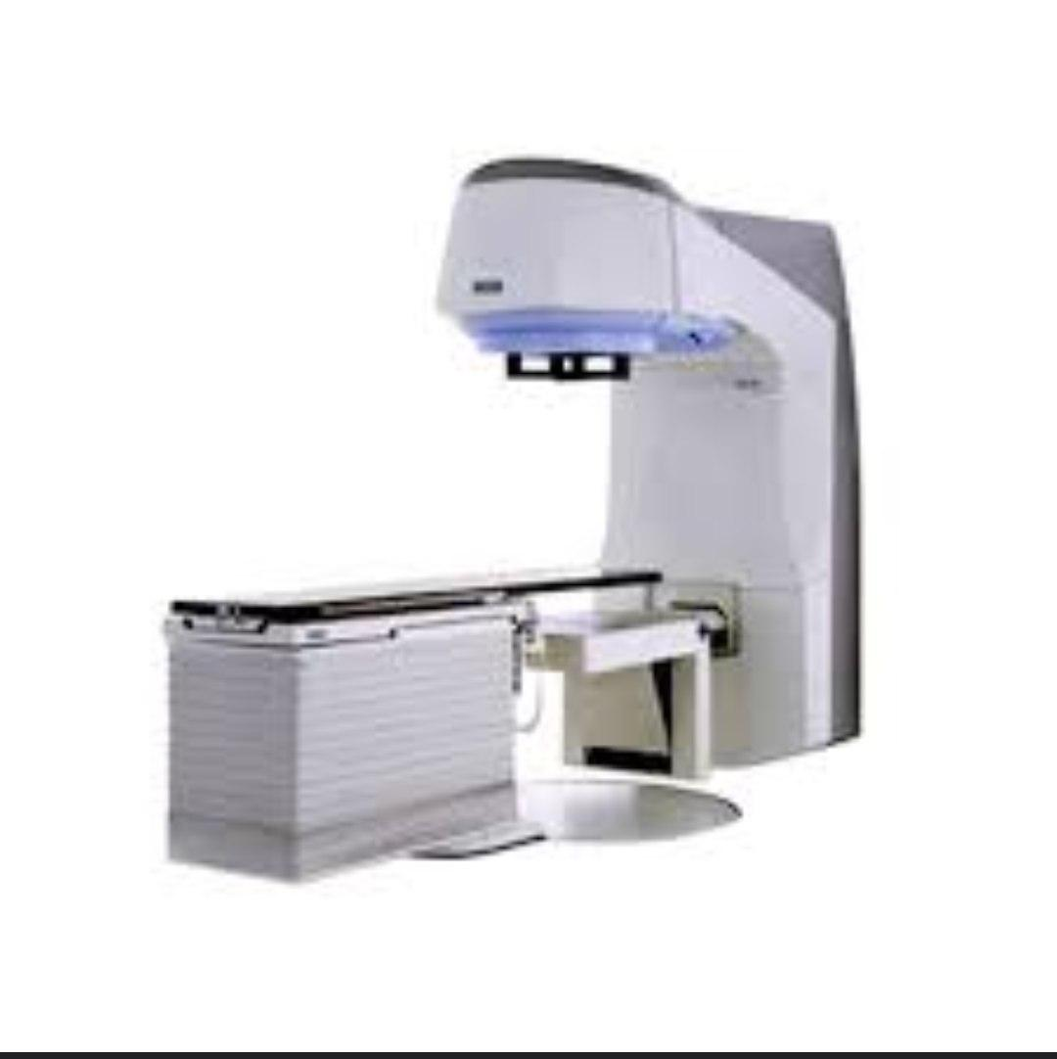
Chiziqli tezlatgichlar (LINAC — Linear Accelerator) — bu zaryadlangan zarrachalarni (masalan, elektron yoki protonlarni) to‘g‘ri chiziq bo‘ylab yuqori energiyagacha tezlatadigan qurilmadir. Ular radiochastotali elektromagnit to‘lqinlar yordamida zarrachalarni har bir bo'limda bosqichma-bosqich tezlatadi

Slide 4
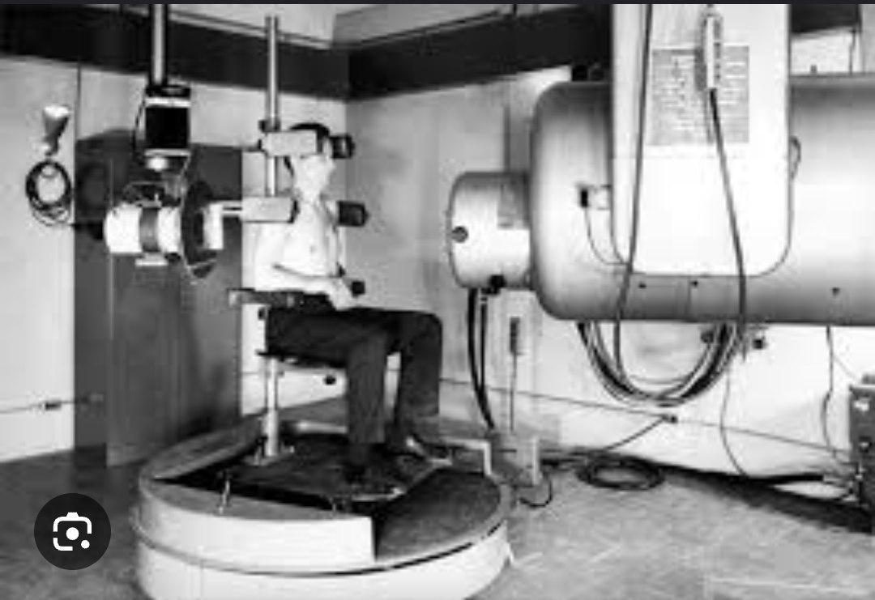
Bunday mashinalar uchun printsiplar 1924 yilda Gustav Ising tomonidan taklif qilingan, birinchi ishlaydigan mashina esa 1928 yilda RWTH Aachen universitetida Rolf Wideroe tomonidan qurilgan.
1940 yildan boshlab esa bunday tezlatgichlardan tibbiyotda foydalanish uchun qiziqishlar boshlandi.1950 yildan boshlab esa chiziqli tezlatgichlar tibbiyotda keng qo'llanila boshladi. Oʻtgan 70 yil davomida ushbu tezlatgichlarning 5 ta avlodi ishlab chiqildi

Slide 5
1-avlod chiziqli tezlatgichlari
Kam energiyali fotonlar (4–8 MV): Oddiy nurlanish yo‘li, tekislaydigan filtr, tashqi klinik takozlar, simmetrik ochuvchilar, yagona ionizatsiya kamerasi, izosentrik o‘rnatish tizimi.
2-avlod chiziqli tezlatgichlar
O‘rta energiyali fotonlar (10–15 MV) va elektronlar: Egilgan nurlanish yo‘li, harakatlanuvchi nishon, ikki ionizatsiya kamerasi, elektron konuslar.
3-avlod chiqizli tezlatgichlar
Yuqori energiyali fotonlar (18–25 MV) va elektronlar: Ikkita foton energiyasi, ko‘p turdagi elektron energiyalari, murakkab magnit tizim, skanerli elektron nurlar, avtomatik takoz tanlash, mustaqil kollimator ochuvchilari.
4-avlod chiziqli tezlatgichlar. Yuqori energiyali fotonlar va elektronlar: Kompyuter orqali boshqaruv, dinamik takozlar, elektron portal tasvirlash qurilmasi, ko‘pqatlamli kollimator (MLC).
5-avlod chiziqli tezlatgichlar. Yuqori energiyali fotonlar va elektronlar: Fotonnurlar intensivligini MLC bilan modulyatsiyalash, doimiy moslashtirilgan dozani yetkazish, intensivligi boshqarilgan nurlar orqali aniq nishonga ta’sir qilish.

Slide 6
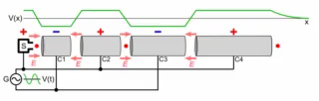
Qanday ishlaydi?
Chiziqli tezlatgich (LINAC) mikroto‘lqinli texnologiya yordamida elektronlarni tezlashtiradi. Bu elektronlar “to‘lqin yo‘riqchisi” deb ataluvchi qismda harakatlanib, og‘ir metall nishonga uriladi. Natijada yuqori energiyali fotonlar hosil bo‘ladi.
Bu yuqori energiyali rentgen nurlari bemorning o‘smasiga yo‘naltiriladi va o‘smaning shakliga moslashtiriladi. Qurilma aylantirilishi va davolash yotog‘i harakatlanishi orqali nurlanish har qanday burchakdan berilishi mumkin.

Slide 7
CHIZIQLI TEZLATGICHLARNING ASOSIY OPERATSION KOMPONENTLARI ODATDA 5 SINFGA GURUHLANGAN:
1.Inyeksiya tizimi
2. RF tizimi.
3. Yordamchi tizim.
4. Nurlarni tashish tizimi.
5. Nurni kolimatsiyalash va monitoring tizimi.

Slide 8
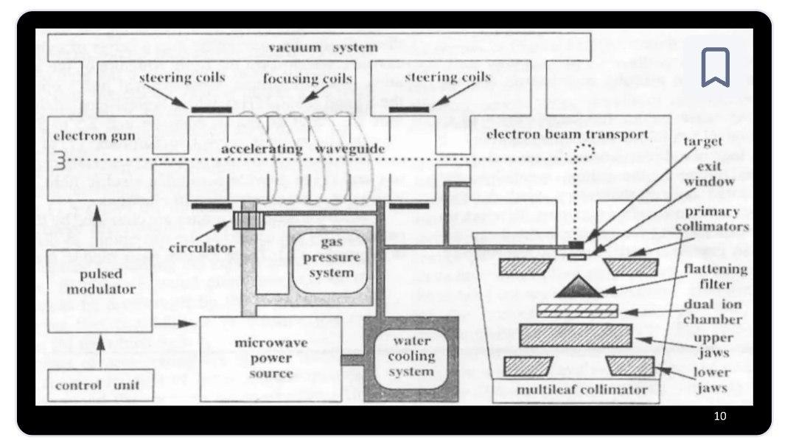

Slide 9
  1. Tibbiy chiziqli tezlatgichlar (Medical LINAC)
  Onkologiyada, ayniqsa, radioterapiyada ishlatiladi. Elektronlarni tezlashtirib, yuqori energiyali fotonlar(rentgen nurlarini) hosil qiladi, bu esa o'simta hujaylarini nurlantirishda qoʻl keladi.
  Ba'zi ilg'or modellarda real vaqtli tasvirlash uchun magnit-rezonans tomografiyasi (MRI) bilan birlashtirilgan MR-LINAC tizimlari mavjud.
  2. Induksiya chiziqli tezlatgichlari (Induction LINAC)
  Vaqtga bogliq magnit maydonlar orqali elektr maydon hosil qilib, zarrachalarni tezlashtiradi. Ular ayniqsa yuqori kuchlanishli, qisqa implusli elektron yoki ogʻir ion nurlarini ishlab chiqarishda qoʻllanilinadi.
  3. Energiya qayta tiklovchi chiziqli tezlatgichlar (Energy Recovery LINAC - ERL)
  Zarrachalar tezlashgandan song qolgan energiyasini qayta tiklash imkonini beradi. Bu esa energiya samaradorligi oshiradi va zarracha nurlarning intensivligini yaxshilaydi.
  4. Kompakt chiziqli tezlatgichlar (Compact LINAC)
  Kichik o'lchamli, qisqa masofada yuqori energiyali zarracha nurlarini hosil qiluvchi qurilmalar.
  5. Plazma asosidagi chiziqli tezlatgichlar (Plasma-based LINAC)
  Plazmadagi tebranishlar orqali kuchli elektr maydonlar hosil qilib zarrachalarni tezlashtiradi. Bu usul orqali an'anaviy tezlatgichlarga nisbatan ancha ixcham va samarali boʻladi

Slide 10
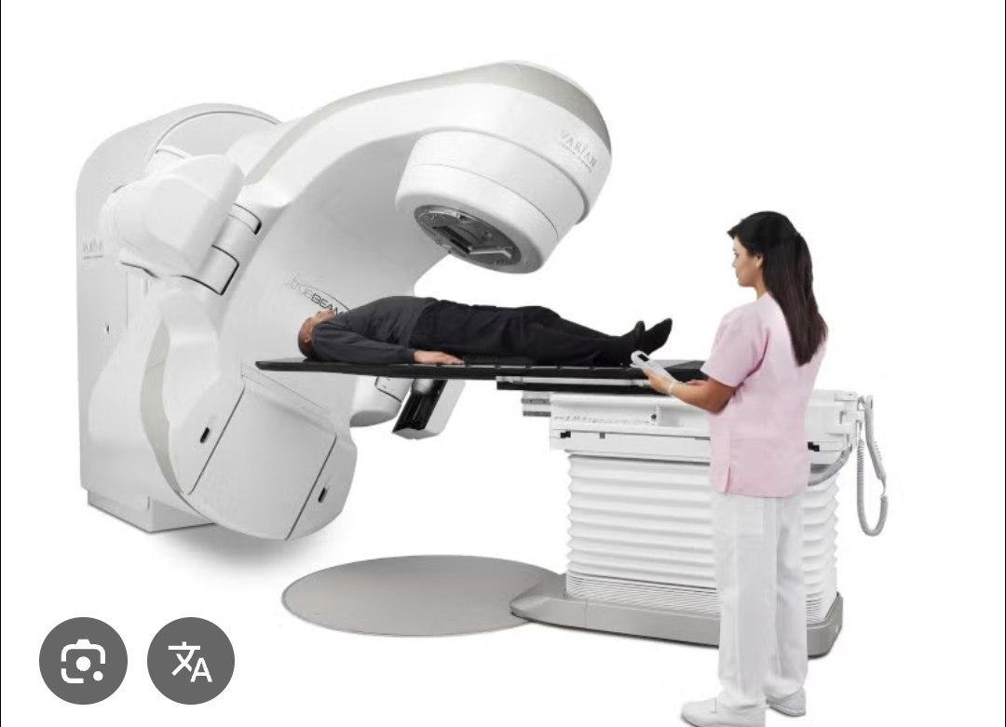
1. Varian TrueBeam
Yo‘nalishi: Tibbiy (onkologik radioterapiya)
Vazifasi: O‘smalarni yuqori aniqlikda nurlantirish, real vaqtli tasvirlash imkoniyati mavjud.
Afzalligi: Har xil energiyali foton va elektron nurlarini ishlab chiqaradi

Slide 11
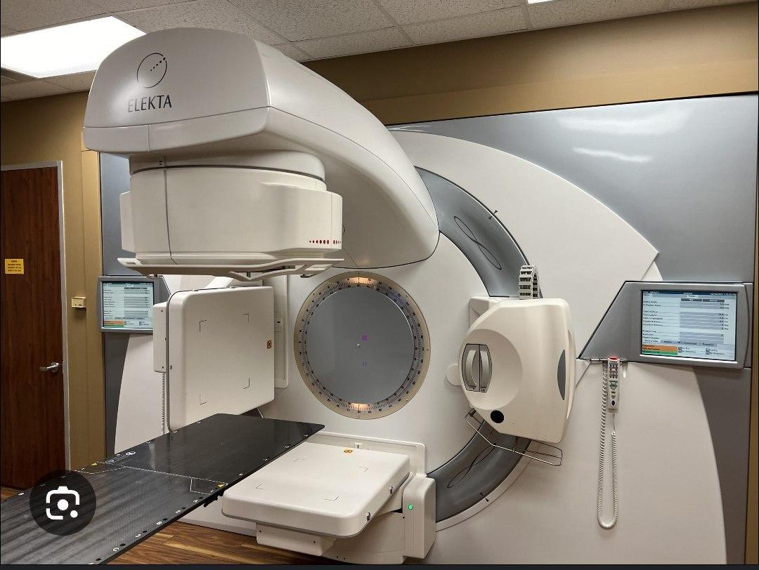
2. Elekta Infinity
Yo‘nalishi: Radioterapiya
Xususiyati: Multileaf kollimator va IMRT (Intensity-Modulated Radiation Therapy) qo‘llaniladi.
Qo‘llanilishi: Turli shakldagi o‘smalarni aniqlik bilan nurlantirish.

Slide 12
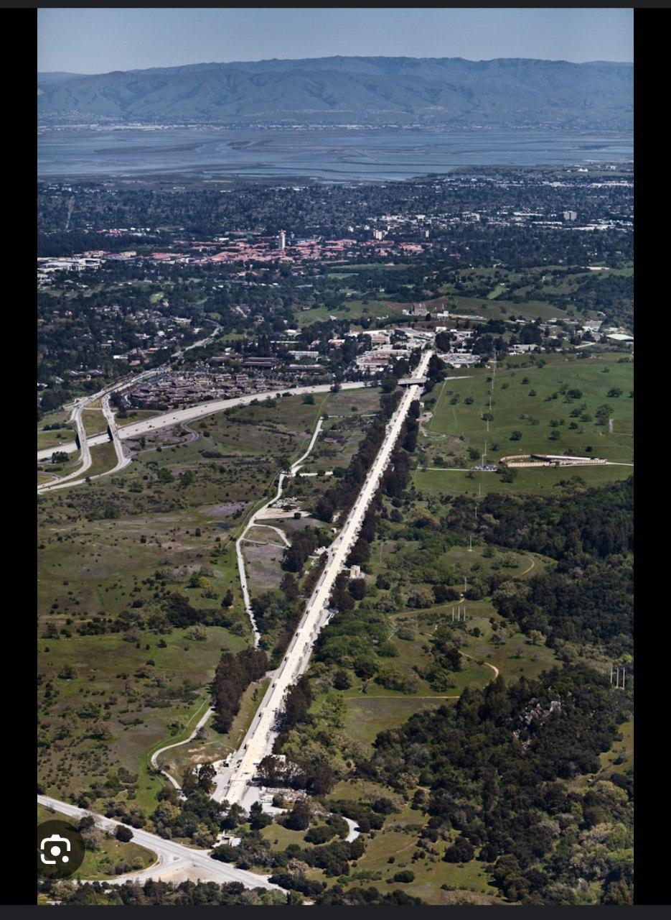
3. SLAC (Stanford Linear Accelerator Center) – AQSH
Yo‘nalishi: Ilmiy tadqiqotlar
Uzunligi: 3.2 km (eng uzun chiziqli tezlatgichlardan biri)
Maqsadi: Elektronlar va pozitronlarni tezlashtirish orqali zarralar fizikasi bo‘yicha tadqiqotlar o‘tkazish

Slide 13
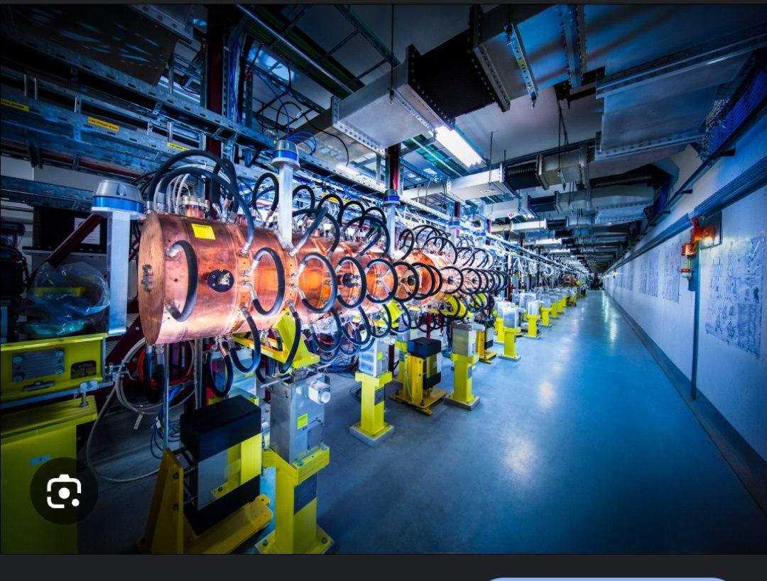
4. LINAC4 – CERN (Yevropa yadro tadqiqot markazi)
Yo‘nalishi: Ilmiy, CERNdagi katta hadron kollayderiga protonlar yetkazish uchun boshlang‘ich bosqich
Energiya: 160 MeV gacha protonlarni tezlashtiradi

Slide 14
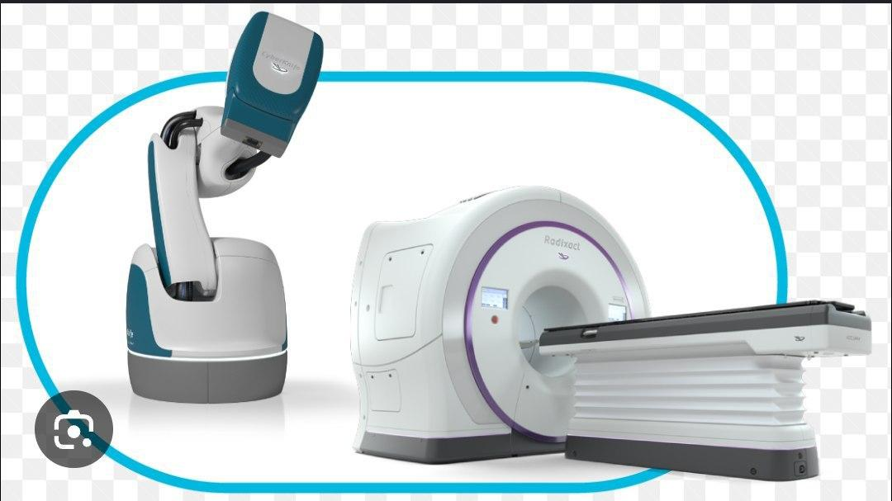
5. Accuray Radixact
Yo‘nalishi: Tibbiyot (CyberKnife texnologiyasi bilan birgalikda)
Xususiyati: Yuqori aniqlikdagi robotlashtirilgan nurlanish terapiyasi

Slide 15
FOYDALANILGAN ADABIYOTLAR:
1.HTTPS://DE.SLIDESHARE.NET/SLIDESHOW/LINAC-PPT/44821841
2.HTTPS://ONCOLOGYMEDICALPHYSICS.COM/INTRODUCTION-TO-CLINICAL-LINEAR-ACCELERATORS/
3.HTTPS://EN.WIKIPEDIA.ORG/WIKI/LINEAR_PARTICLE_ACCELERATOR
4 .CHATGPT

